Slide 1
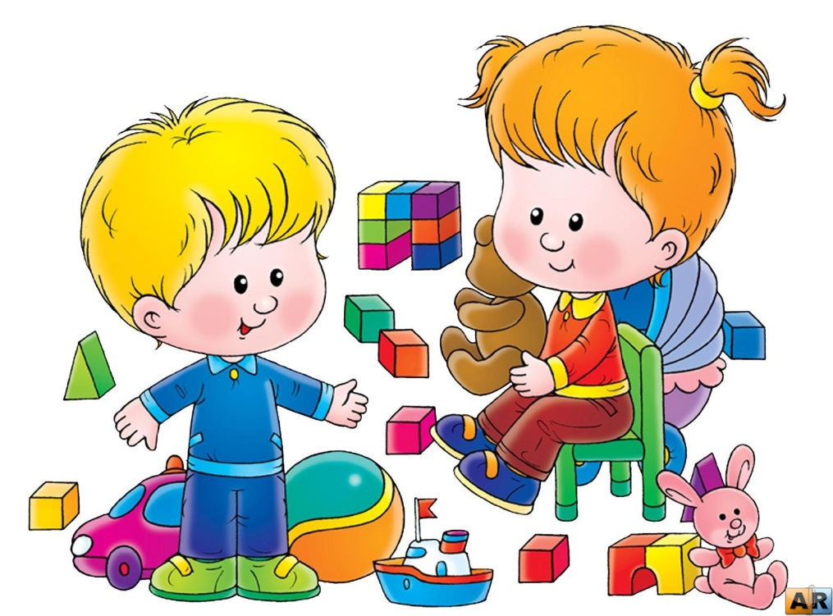
Презентация для родительского собрания на тему «Мы подросли»
Воспитатель МДОУ №6
Андросова И.А.

Slide 2
Возрастные особенности детей 4-5 лет
Поведение ребёнка 4—5 лет не столь импульсивно и непосредственно, как в 3—4 года, хотя в некоторых ситуациях ему всё ещё требуется напоминание взрослого или сверстников о необходимости придерживаться тех или иных норм и правил. В этом возрасте детьми хорошо освоен алгоритм процессов умывания, одевания, купания, приёма пищи, уборки помещения. Дошкольники знают и используют по назначению атрибуты, сопровождающие эти процессы: мыло, полотенце, носовой платок, салфетку, столовые приборы. Уровень освоения культурно-гигиенических навыков таков, что дети свободно переносят их в сюжетно-ролевую игру

Slide 3
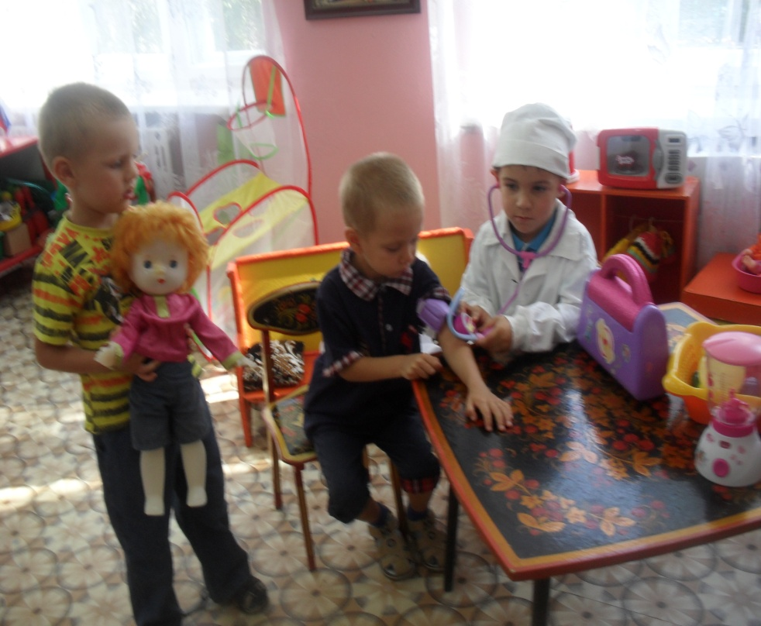
В игре дети называют свои роли, понимают условность принятых ролей. Происходит разделение игровых и реальных взаимоотношений. В 4—5 лет сверстники становятся для ребёнка более привлекательными и предпочитаемыми партнёрами по игре, чем взрослый.

Slide 4
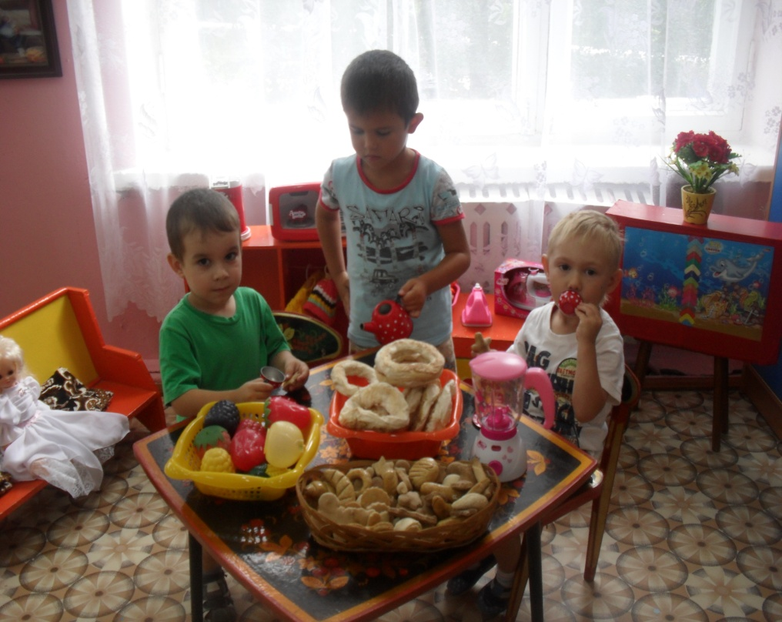
К четырем годам основные трудности в поведении и общении ребёнка с окружающими, которые были связаны с кризисом трех лет (упрямство, строптивость, конфликтность и др.), постепенно уходят в прошлое, и любознательный ребенок активно осваивает окружающий его мир предметов и вещей, мир человеческих отношений. Лучше всего это удается детям в игре.

Slide 5
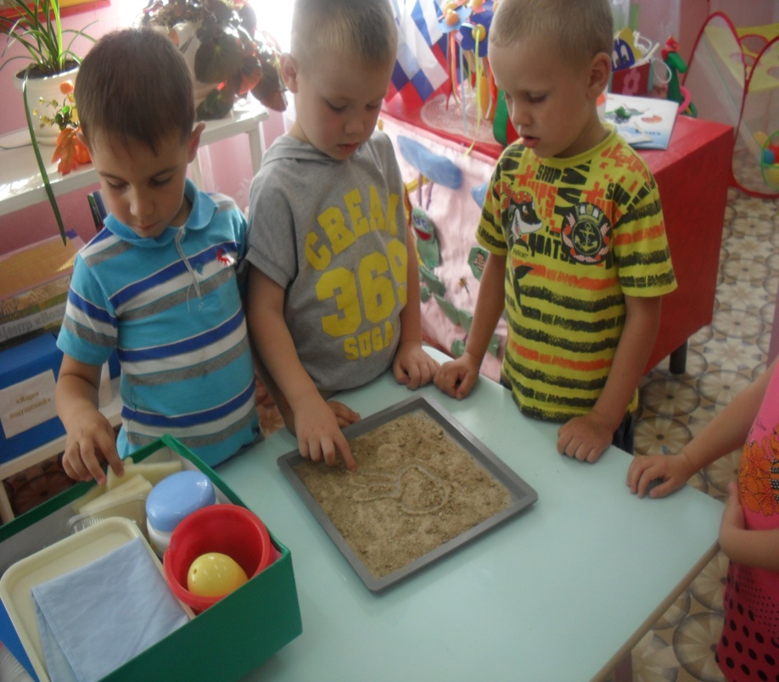
В среднем дошкольном возрасте связь мышления и действий сохраняется, но уже не является такой непосредственной, как раньше. Во многих случаях не требуется практического манипулирования с объектом, но во всех случаях ребёнку необходимо отчётливо воспринимать и наглядно представлять этот объект. Внимание становится всё более устойчивым, в отличие от возраста трех лет

Slide 6
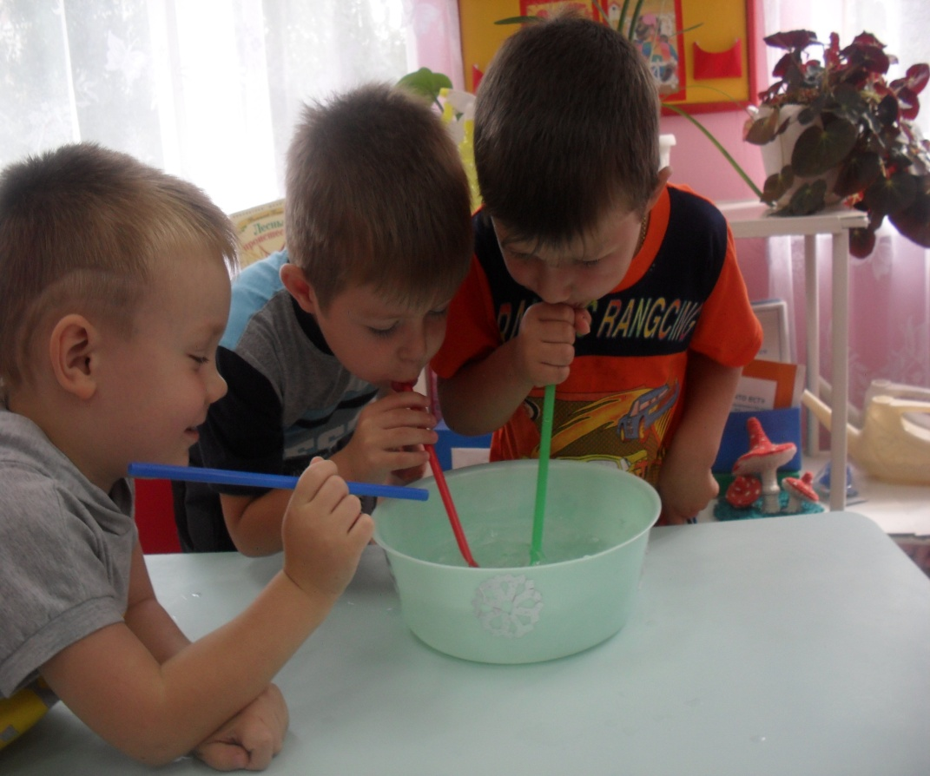
В этом возрасте происходит развитие инициативности и самостоятельности ребенка в общении со взрослыми и сверстниками. Дети продолжают сотрудничать со взрослыми в практических делах (совместные игры, поручения), наряду с этим активно стремятся к интеллектуальному общению, что проявляется в многочисленных вопросах (почему? зачем? для чего?), стремлении получить от взрослого новую информацию познавательного характера

